Slide 1
آيات وعجائب
في العرس
يوحنا 2: 1-11
تم وعظها من قبل ماثيو لايلي
كنيسة الطرق المتقاطعة الدولية في سنغافورة • CICFamily.com
تم تحميلها من قبل د. ريك جريفيث • مؤسسة الدراسات اللاهوتية الأردنية
جميع الملفات بلغات عديدة للتحميل المجاني على BibleStudyDownloads.org
Notes:
Photo by Foto Pettine on Unsplash
https://unsplash.com/photos/IfjHaIoAoqE

Slide 2
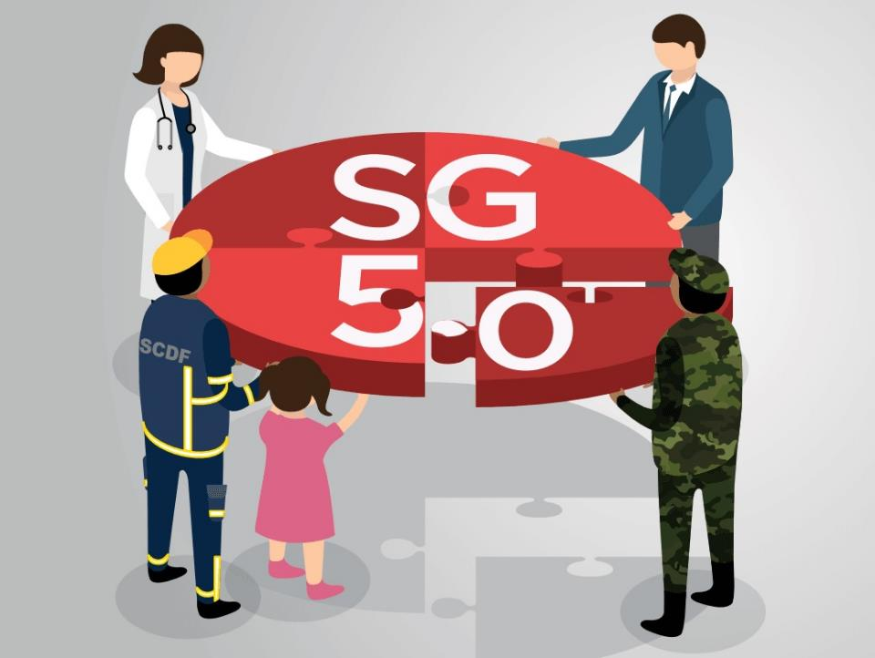
Notes:
In 2015, Singapore celebrated the 50th anniversary of its independence.
This celebration was called SG50 and included a year-long series of activities and events.
https://www.csc.gov.sg/articles/sg50-what-the-public-service-learnt

Slide 3
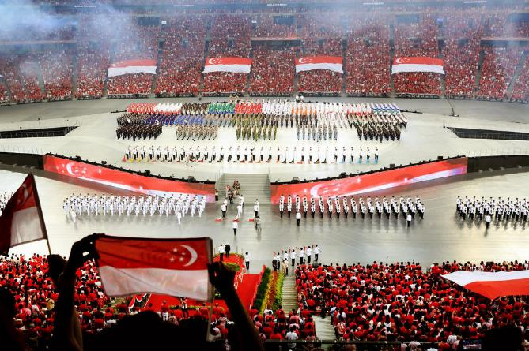
Notes:
Some of these events included parades with hundreds of people moving together in unison.
SG50 parade courtesy of
https://www.todayonline.com/singapore/show-treat-new-venue-gets-mixed-reviews

Slide 4
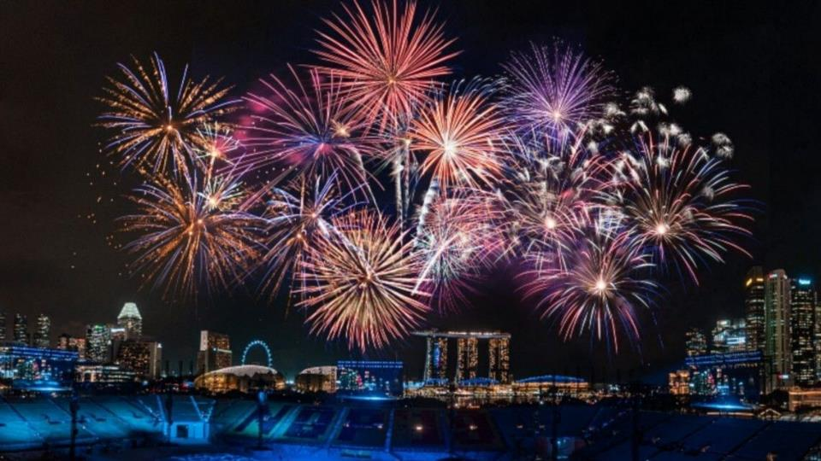
Notes:
There was also plenty of fireworks, synchronized to music, with some even spelling out SG50.
Fireworks courtesy of
https://www.parkhotelgroup.com/en/stories/singapore-national-day-parade-fireworks-alternatives

Slide 5
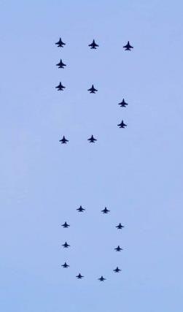
Notes:
There was also an amazing airshow, with fighter jets from the Singapore Armed Forces flying in tight formation.
Lots of planning and preparation were needed to ensure all these events happened without any hiccups.
Airshow rehearsal courtesy of
https://zitseng.com/archives/8797

Slide 6
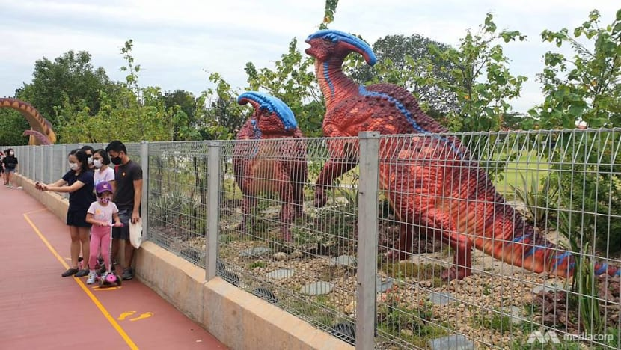
ميل تشانغي جوراسيك
Notes:
Sometimes, even with careful planning, unforeseen issues arise.
For instance, take the Changi Jurassic Mile. First, it is only 1 km long, but that is not the issue.
Turns out, it was built next to a golf course, and the designers did not account for stray golf balls.
Jurassic Mile photo courtesy of
https://www.channelnewsasia.com/singapore/changi-jurassic-mile-golf-ball-injury-safety-netting-981391

Slide 7
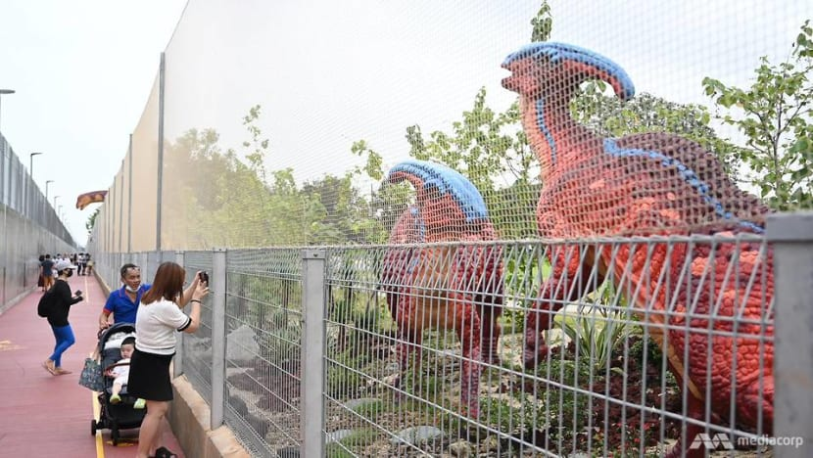
ميل تشانغي جوراسيك
Notes:
So within 2 weeks of opening, netting had to be installed.
Jurassic Mile photo courtesy of
https://www.channelnewsasia.com/singapore/changi-jurassic-mile-golf-ball-injury-safety-netting-981391

Slide 8
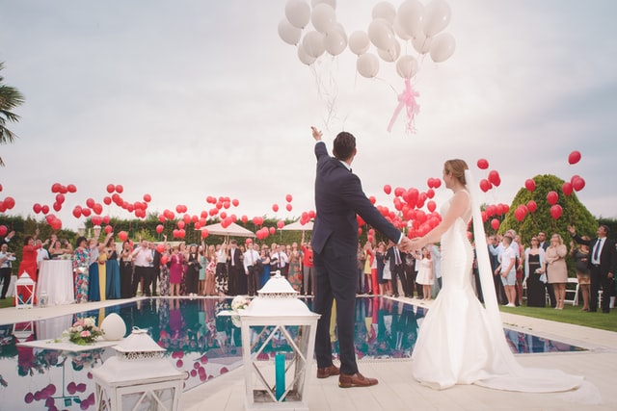
Notes:
Most of you have either been in a wedding, or at least invited to one.
A lot of planning goes into a wedding
Photo by Álvaro CvG on Unsplash
https://unsplash.com/photos/mW8IZdX7n8E

Slide 9
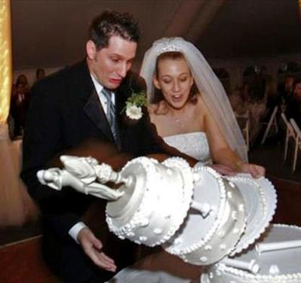
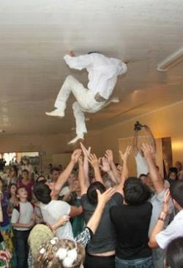
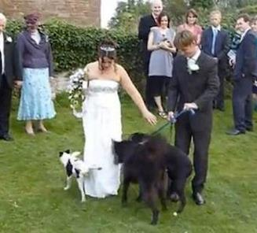
Notes:
Unfortunately, even with all the careful wedding planning, sometimes things do not go as planned.
Wedding fails courtesy of
https://ruinmyweek.com/funny/wedding-fails/

Slide 10
آيات وعجائب في عرس
يوحنا 2: 11
Notes:
Today we will look at John ch 2, vs 1-11 and we will read about a wedding where things did not go as planned. Fortunately, Jesus was at that wedding.
When you hear “Jesus at a wedding,” you probably think about Jesus turning water into wine, one of the Miracles of Jesus.
Photo by Foto Pettine on Unsplash
https://unsplash.com/photos/IfjHaIoAoqE

Slide 11

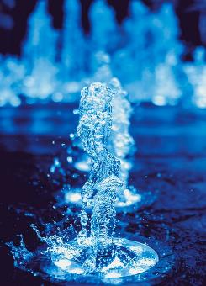
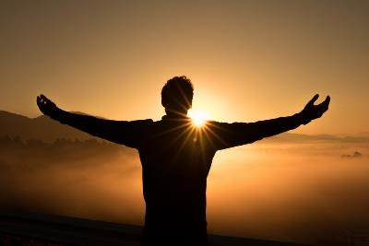
معجزات
يسوع
Notes:
Here at Crossroads, Manik and I are currently preaching through a series on the Miracles of Jesus.

Slide 12
التطبيق
1. أين نذهب لنجد خبزاً للجائعين ؟
2. أنظر إلى ما وراء المعجزة – هوذا يسوع
3. لا تأتي إليه بأجندتك الخاصة . أسجد، سلم حياتك واعبده .

Slide 13
آيات وعجائب في عرس
يوحنا 2: 11
Notes:
Today we will look at John ch 2, vs 1-11 and we will read about a wedding where things did not go as planned. Fortunately, Jesus was at that wedding.
When you hear “Jesus at a wedding,” you probably think about Jesus turning water into wine, one of the Miracles of Jesus.
Photo by Foto Pettine on Unsplash
https://unsplash.com/photos/IfjHaIoAoqE

Slide 14
يوحنا 1: 1-14
يسوع هو الله
خلق يسوع كل الأشياء
يسوع هو الحياة
يسوع هو النور
الخلفية
Notes:
The first chapter of John’s gospel account can be considered an introduction that contains 3 parts.
We read the first part as our corporate reading, John 1-14.
In this section John tells us that Jesus is God. In the beginning was the word, and the word was with God, and the word was God!.
John continues to tell us that Jesus, the word, created all things, In him is life and he is the light of the world.

Slide 15
يوحنا 1: 1-14
يسوع هو الله
خلق يسوع كل الأشياء
يسوع هو الحياة
يسوع هو النور
الخلفية
يوحنا 1: 15-34
شهادة يوحنا المعمدان
أنا لست المسيح
الذي يأتي بعدي أعظم مني
رأى يسوع قادماً نحوه... رأى الروح نازلاً من السماء مثل حمامة عليه
Notes:
The next part of the introduction is the testimony of John the Baptist. He said that:
He is not the Christ,
That one who comes after him is greater.
He saw Jesus coming towards him, and that he saw the spirit descend from heaven like a dove and remain on Jesus.

Slide 16
يوحنا 1: 1-14
يسوع هو الله
خلق يسوع كل الأشياء
يسوع هو الحياة
يسوع هو النور
الخلفية
يوحنا 1: 15-34
شهادة يوحنا المعمدان
يوحنا 1: 35-51
يسوع يدعو التلاميذ
اثنين من تلاميذ يوحنا (أندراوس وتلميذ آخر)
بطرس (أخو أندراوس)
فيلبس ونثنائيل (أخو فيلبس)
Notes:
In the final part of the introduction, we see Jesus call the first group of his disciples.

Slide 17
عام
محدد
اليوم التالي ...
يوحنا 1: 1-14
يوحنا 1: 29-34
يسوع هو الله
خلق يسوع كل الأشياء
يسوع هو الحياة
يسوع هو النور
رأى يسوع .... الروح نازلاً .
اليوم التالي ....
يوحنا 1: 35-42
تلميذي يوحنا
يوحنا 1: 15-28
أنا لست المسيح
الذي يأتي بعدي أعظم مني
اليوم التالي ....
يوحنا 1: 43-51
فيلبس ونثنائيل

Slide 18
الإصحاح 2 ع1 وفي اليوم الثالث كان عرس في قانا الجليل
في اليوم التالي ....
يوحنا 1: 29-34
رأى يسوع ... الروح نازلاً ...
في اليوم التالي ....
يوحنا 1: 35-42
تلميذي يوحنا
في اليوم التالي ....
يوحنا 1: 43-51
فيلبس ونثنائيل

Slide 19
الإصحاح 2 ع1 وفي اليوم الثالث كان عرس في قانا الجليل
تك 2: 24
لذلك يترك الرجل أباه وأمه ويلتصق بامرأته ويكونان جسداً واحداً
رؤ 19: 6-10
⁹ وقال لي: أكتب طوبى للمدعوين إلى عشاء عرس الخروف

Slide 20
الإصحاح 2 ع1 وفي اليوم الثالث كان عرس في قانا الجليل وكانت أم يسوع هناك
ع2 ودعي أيضاً يسوع وتلاميذه إلى العرس
؟؟

Slide 21
ع3 ولما فرغت الخمر قالت أم يسوع له ليس لهم خمر

Slide 22




العلاقات
العائلية
Notes:
Photo by Shane Rounce on Unsplashv
https://unsplash.com/photos/DNkoNXQti3c

Slide 23
العلاقات
العائلية
لوقا 8: 20-21
20 فأخبروه قائلين أمك وإخوتك واقفون خارجاً يريدون أن يروك
21 فأجاب وقال لهم أمي وإخوتي هم الذين يسمعون كلمة الله ويعملون بها

Slide 24

العلاقات
الصحيحة
بولس
رسول يسوع (7 مرات)
عبد يسوع (3 مرات)
أسير يسوع (مرة)
يعقوب
عبد
يهوذا
عبد
أخو يعقوب

Slide 25
ع3 ولما فرغت الخمر قالت أم يسوع له ليس لهم خمر
معجزة
يوحنا 2: 11 هذه بداية الآيات ...

Slide 26
ع3 ولما فرغت الخمر قالت أم يسوع له ليس لهم خمر ع4 قال لها يسوع ما لي ولك يا امرأة؟ لم تأت ساعتي بعد

Slide 27
يا امرأة ...
          الإنتقال
          الإبن الأكبر المهتم بالعائلة
          ابن الله
          المطيع للآب
          =>
يوحنا 19 ع26 فلما رأى يسوع أمه والتلميذ الذي كان يحبه واقفاً قال لأمه يا امرأة هوذا ابنك ع27 ثم قال للتلميذ هوذا أمك ومن تلك الساعة أخذها التلميذ إلى خاصته

Slide 28
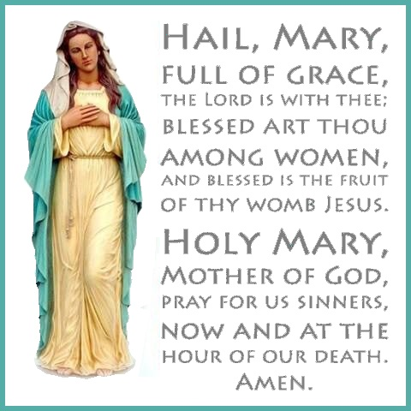
لوقا 1: 28
فدخل إليها الملاك وقال سلام لك أيتها المنعم عليها الرب معك مباركة أنت في النساء
لوقا 1: 42
وصرخت بصوت عظيم وقالت مباركة أنت في النساء ومباركة هي ثمرة بطنك
Notes:
Hail Mary prayer courtesy of
http://drcm.info/wp/wp-content/uploads/2017/10/Hail-Mary.jpg

Slide 29
1 صم 2: 2
ليس قدوس مثل الرب

Slide 30
يوحنا 1: 1
في البدء كان الكلمة ...
يوحنا 2: 3
ويوحنا 19: 26
أم يسوع

Slide 31
عب 7: 23-25
23 وأولئك قد صاروا كهنة كثيرين من أجل منعهم بالموت عن البقاء 24 وأما هذا فمن أجل
أنه يبقى إلى الأبد كهنوت لا يزول 25 فمن ثم يقدر أن يخلص أيضاً إلى التمام الذين يتقدمون به إلى اللهإذ هو حي في كل حين ليشفع فيهم

Slide 32
3 ولما فرغت الخمر قالت أم يسوع له ليس لهم خمر 4 قال لها يسوع ما لي ولك يا امرأة لم تأت ساعتي بعد 5 قالت أمه للخدام مهما قال لكم فافعلوه

Slide 33
كيف ترى يسوع ؟
مهما قال لكم فافعلوه
Notes:
Photo by Wesley Tingey on Unsplash
https://unsplash.com/photos/0are122T4ho

Slide 34
6 وكانت ستة أجران من حجارة موضوعة هناك حسب تطهير اليهود يسع كل منها مطرين أو ثلاثة
Notes:
Filling stone water jars courtesy of:
https://tabletalkmagazine.com/posts/why-did-jesus-turn-water-into-wine/

Slide 35
الغسل الإحتفالي
مرقس 7: 1-2
الفريسيين ... ولما رأوا بعضاً من تلاميذه يأكلون خبزاً بأيد دنسة ... أي غير مغسولة
مرقس 7: 14-16
ثم دعا كل الجمع وقال لهم اسمعوا مني كلكم وافهموا ليس شيء من خارج الإنسان إذا دخل فيه يقدر أن ينجسه لكن الأشياء التي تخرج منه هي التي تنجس الإنسان

Slide 36
الغسل الإحتفالي
مرقس 7: 20-23
... إن الذي يخرج من الإنسان ذلك ينجس الإنسان لأنه من الداخل من قلوب الناس تخرج الأفكار الشريرة زنى فسق قتل سرقة طمع خبث مكر عهارة عين شريرة تجديف كبرياء جهل جميع هذه الشرور تخرج من الداخل وتنجس الإنسان

Slide 37
الغسل الإحتفالي
عد 19: 17
فيأخذون للنجس من غبار حريق ذبيحة الخطية ويجعل عليه ماء حياً في إناء

Slide 38
غسل الأيدي الإحتفالي
مقابل غسل الأيدي الفعلي
20-30 ثانية: مطهر
40-60 ثانية: الصابون والماء
Notes:
8 Steps to clean your hands courtesy of Singapore Ministry of Health
https://www.moh.gov.sg/docs/librariesprovider5/default-document-library/practise-good-personal-hygiene---english-(05-feb).pdf
https://www.moh.gov.sa/en/HealthAwareness/EducationalContent/Corona/Pages/005.aspx

Slide 39
7 قال لهم يسوع املأوا الأجران ماء فملأوها إلى فوق

Slide 40
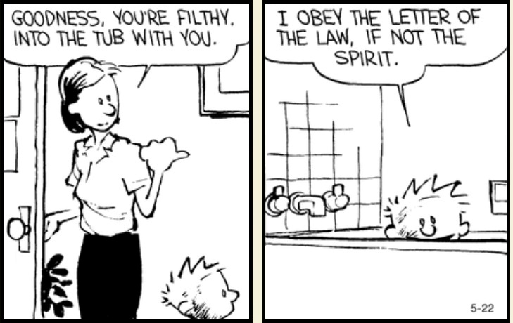
Notes:
Calvin and Hobbes courtesy of
https://www.gocomics.com/calvinandhobbes/2017/05/22?utm_source=ch-twitter&utm_medium=socialmarketing&utm_content=ch-quotes&utm_campaign=social

Slide 42
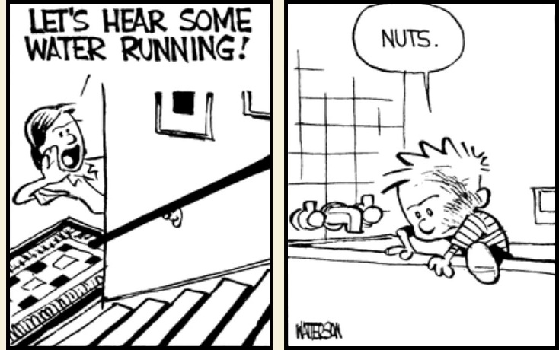

Slide 44
1 كو 1: 27
بل اختار الله جهال العالم ليخزي الحكماء واختار الله ضعفاء العالم ليخزي الأقوياء
8 ثم قال لهم استقوا الآن وقدموا إلى رئيس المتكأ فقدموا

Slide 45
كيف تطيع يسوع ؟
بقلب صادق ونقي أم للإستعراض فقط (احتفالياً) ؟
بشكل كامل (إلى فوق) أم بحرف الناموس ؟
حتى لو كان ذلك غباء في نظر العالم ؟
Notes:
Filling stone water jars courtesy of:
https://tabletalkmagazine.com/posts/why-did-jesus-turn-water-into-wine/

Slide 46
9 فلما ذاق رئيس المتكأ الماء المتحول خمراً ولم يكن يعلم من أين هي (لكن الخدام الذين كانوا قد استقوا الماء علموا)
Notes:
Photo by Elle Hughes on Unsplash
https://unsplash.com/photos/hErgu3X7gvY

Slide 47
دعا رئيس المتكأ العريس 10 وقال له كل إنسان إنما يضع الخمر الجيدة أولاً ومتى سكروا فحينئذ الدون أما أنت فقد أبقيت الخمر الجيدة إلى الآن

Slide 48
دعا رئيس المتكأ العريس 10 وقال له كل إنسان إنما يضع الخمر الجيدة أولاً ومتى سكروا فحينئذ الدون أما أنت فقد أبقيت الخمر الجيدة إلى الآن

Slide 49
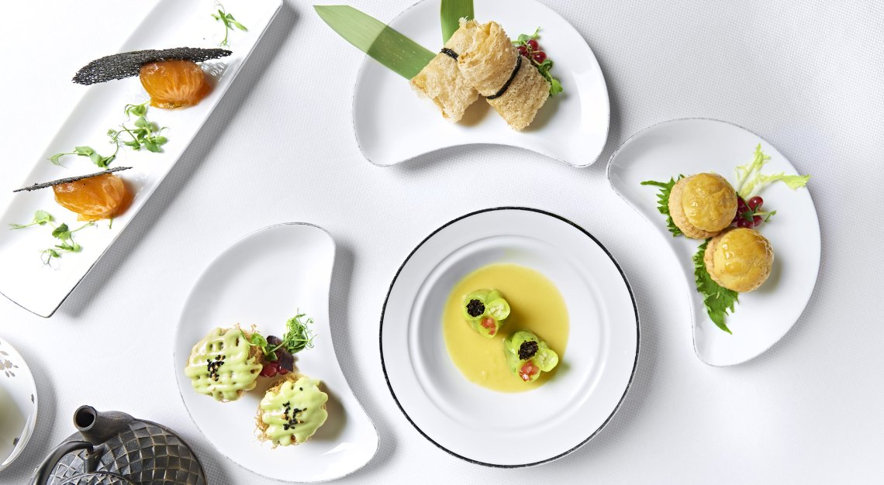
وجبة متعددة الأطباق
خفيفة =====> طبق رئيسي لذيذ

Slide 50
دعا رئيس المتكأ العريس 10 وقال له كل إنسان إنما يضع الخمر الجيدة أولاً ومتى سكروا فحينئذ الدون أما أنت فقد أبقيت الخمر الجيدة إلى الآن

Slide 51
خطة الله للخلاص
تك 12 ع1 وقال الرب لأبرام اذهب من أرضك ومن عشيرتك ومن بيت أبيك إلى الأرض التي أريك 2 فأجعلك أمة عظيمة وأباركك وأعظم اسمك وتكون بركة 3 وأبارك مباركيك ولاعنك ألعنه وتتبارك فيك جميع قبائل الأرض

Slide 52
خطة الله للخلاص
يوحنا 3: 14-17
14 وكما رفع موسى الحية في البرية هكذا ينبغي أن يرفع ابن الإنسان 15 لكي لا يهلك كل من يؤمن به بل تكون له الحياة الأبدية
16 لأنه هكذا أحب الله العالم حتى بذل ابنه الوحيد لكي لا يهلك كل من يؤمن به بل تكون له الحياة الأبدية 17 لأنه لم يرسل الله ابنه إلى العالم ليدين العالم بل ليخلص به العالم

Slide 53
خطة الله للخلاص
يوحنا 3: 36
الذي يؤمن بالإبن له حياة أبدية والذي لا يؤمن بالإبن لن يرى حياة بل يمكث عليه غضب الله
يوحنا 5: 24
الحق الحق أقول لكم إن من يسمع كلامي ويؤمن بالذي أرسلني فله حياة أبدية ولا يأتي إلى دينونة بل قد انتقل من الموت إلى الحياة

Slide 54
خطة الله للخلاص
يوحنا 6: 40 لأن هذه هي مشيئة الذي أرسلني أن كل من يرى الإبن ويؤمن به تكون له حياة أبدية وأنا أقيمه في اليوم الأخير
يوحنا 6: 47 الحق الحق أقول لكم من يؤمن بي فله حياة أبدية
يوحنا 11: 25 قال لها يسوع أنا هو القيامة والحياة من آمن بي ولو مات فسيحيا
يوحنا 11: 26 وكل من كان حياً وآمن بي فلن يموت إلى الأبد

Slide 55
خطة الله للخلاص
يوحنا 6: 29 أجاب يسوع وقال لهم هذا هو عمل الله أن تؤمنوا بالذي هو أرسله
يوحنا 8: 31 فقال يسوع لليهود الذين آمنوا به إنكم إن ثبتم في كلامي فبالحقيقة تكونون تلاميذي

Slide 56
11 هذه بداية الآيات فعلها يسوع في قانا الجليل وأظهر مجده فآمن به تلاميذه
Notes:
Do you believe in him?

Slide 57
ماذا ترى عندما
تنظر إلى ما هو أبعد من المعجزة ...

Slide 58
أظهر إيمانك بيسوع
من خلال طاعة كلماته
حتى تختبر مجد الله

Slide 59
المعمودية
كسر الخبز
متى 28: 18-20
لوقا 22: 19-20
18 فتقدم يسوع وكلمهم قائلاً دفع إلي كل سلطان في السماء وعلى الأرض 19 فاذهبوا وتلمذوا جميع الأمم وعمدوهم باسم الآب والإبن والروح القدس 20 وعلموهم أن يحفظوا جميع ما أوصيتكم به وها أنا معكم كل الأيام إلى انقضاء الدهر
19 وأخذ خبزاً وشكر وكسر وأعطاهم قائلاً هذا هو جسدي الذي يبذل عنكم اصنعوا هذا لذكري 20 وكذلك الكأس أيضاً بعد العشاء قائلاً هذه الكأس هي العهد الجديد بدمي الذي يسفك عنكم

Slide 60
من يستطيع أن يشترك في كسر الخبز ؟
أعمال 8: 37 إن كنت تؤمن أن يسوع المسيح هو ابن الله
1 كو 11: 27-29
27 إذاً أي من أكل هذا الخبز أو شرب كأس الرب بدون استحقاق يكون مجرماً في جسد الرب ودمه 28 ولكن ليمتحن الإنسان نفسه وهكذا يأكل من الخبز ويشرب من الكأس 29 لأن الذي يأكل ويشرب بدون استحقاق يأكل ويشرب دينونة لنفسه غير مميز جسد الرب

Slide 61
23 لأنني تسلمت من الرب ما سلمتكم أيضاً إن الرب يسوع في الليلة التي أسلم فيها أخذ خبزاً 24 وشكر فكسر وقال خذوا كلوا هذا هو جسدي المكسور لأجلكم اصنعوا هذا لذكري

Slide 62
25 كذلك الكأس أيضاً بعدما تعشوا قائلاً هذه الكأس هي العهد الجديد بدمي اصنعوا هذا كلما شربتم لذكري

Slide 63
26 فإنكم كلما أكلتم هذا الخبز وشربتم هذه الكأس تخبرون بموت الرب إلى أن يجيء

Slide 64
Black

Slide 65


معجزات يسوعat BibleStudyDownloads.org
أحصل على العرض التقديمي والنص مجاناً
Notes:
NT Preaching (np)

